Slide 1


স্বাগতম
স্বাগতম

Slide 2
পরিচিতিঃ
মোঃ কামাল উদ্দিন
আবু আব্বাছ ডিগ্রি কলেজ,নেত্রকোণা
আইডি নং-০৫
মোঃওবায়দুল হক
জিন্নতন আফছর মহিলা কলেজ,জামালপুর
আইডি নং-২৩

Slide 3
বিষয় পরিচিতিঃ
বিষয় – কম্পিউটার শিক্ষা
শ্রেণী-একাদশ
সময়- ৪৫ মি।

Slide 4
10
8
12
1
2
3
11
4
0
7
9
6
5

Slide 5
সংখ্যা পদ্ধতি

Slide 6
শিখন ফলঃ
এ পাঠ শেষে শিক্ষার্থীরা -
১। অংক ও সংখ্যার মধ্যে পার্থক্য বলতে পারবে।
২। সংখ্যাপদ্ধতি কী বলতে পারবে।
৩। সংখ্যাপদ্ধতির প্রকারভেদ বলতে পারবে।
৪। সংখ্যাপদ্ধতির রুপান্তর করতে পারবে।

Slide 7
10
3
16
1
11
25
18
0
81
21
2
5
4

Slide 8
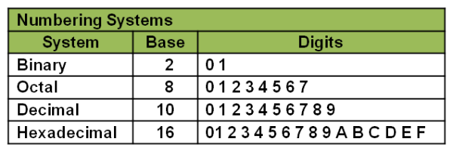
সংখ্যাপদ্ধতির প্রকারভেদঃ

Slide 9
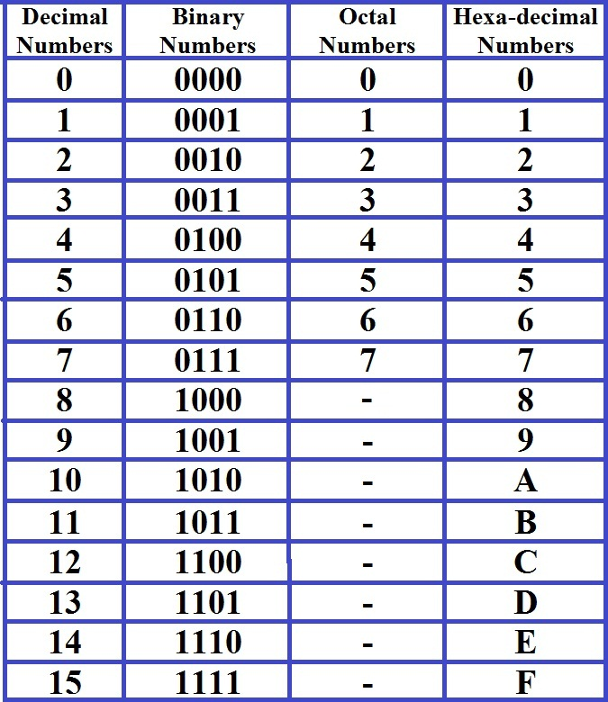

Slide 10
একক কাজঃ
১১১ বাইনারি সংখ্যাটির দশমিক সংখ্যার সমতুল্য সংখ্যা কত ?

Slide 11
মূল্যায়ণঃ
১। কম্পিউটারে কোন সংখ্যাপদ্ধতি ব্যবহ্নত হয়?
২। সংখ্যাপদ্ধতি কত প্রকার?
৩। বাইনারি সংখ্যা ও দশমিক সংখ্যার অংক গুলো কী কী?
৪। ২৫ সংখ্যাটি কী সংখ্যা বলতে পার।

Slide 12
বাড়ির কাজঃ
১৬-২৫ পর্যন্ত সংখ্যাগুলো বাইনারির সমতুল্য সংখ্যায় রুপান্তর কর।

Slide 13

ধন্যবাদ

